Slide 1
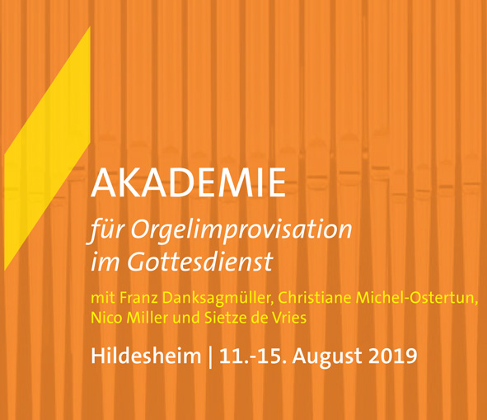
Dokumentation

Slide 2
4 Lehrende
31 Teilnehmende aus
16 deutschen Musikhochschulen
4 Tage an
5 Unterrichts- und Konzertorgeln

Slide 3
Morgengebete (St. Michaelis)
Gruppenunterricht (Dom, St. Magdalenen, St. Andreas, St. Michaelis)
Mittagsgebete (Dom, St. Michaelis)
Gruppenunterricht (Dom, St. Magdalenen, Martin Luther-Kirche, St. Michaelis)
Abendgottesdienste (Dom, St. Michaelis)
Abendkonzerte (Dom, St. Magdalenen, St. Andreas, St. Michaelis)

Slide 4
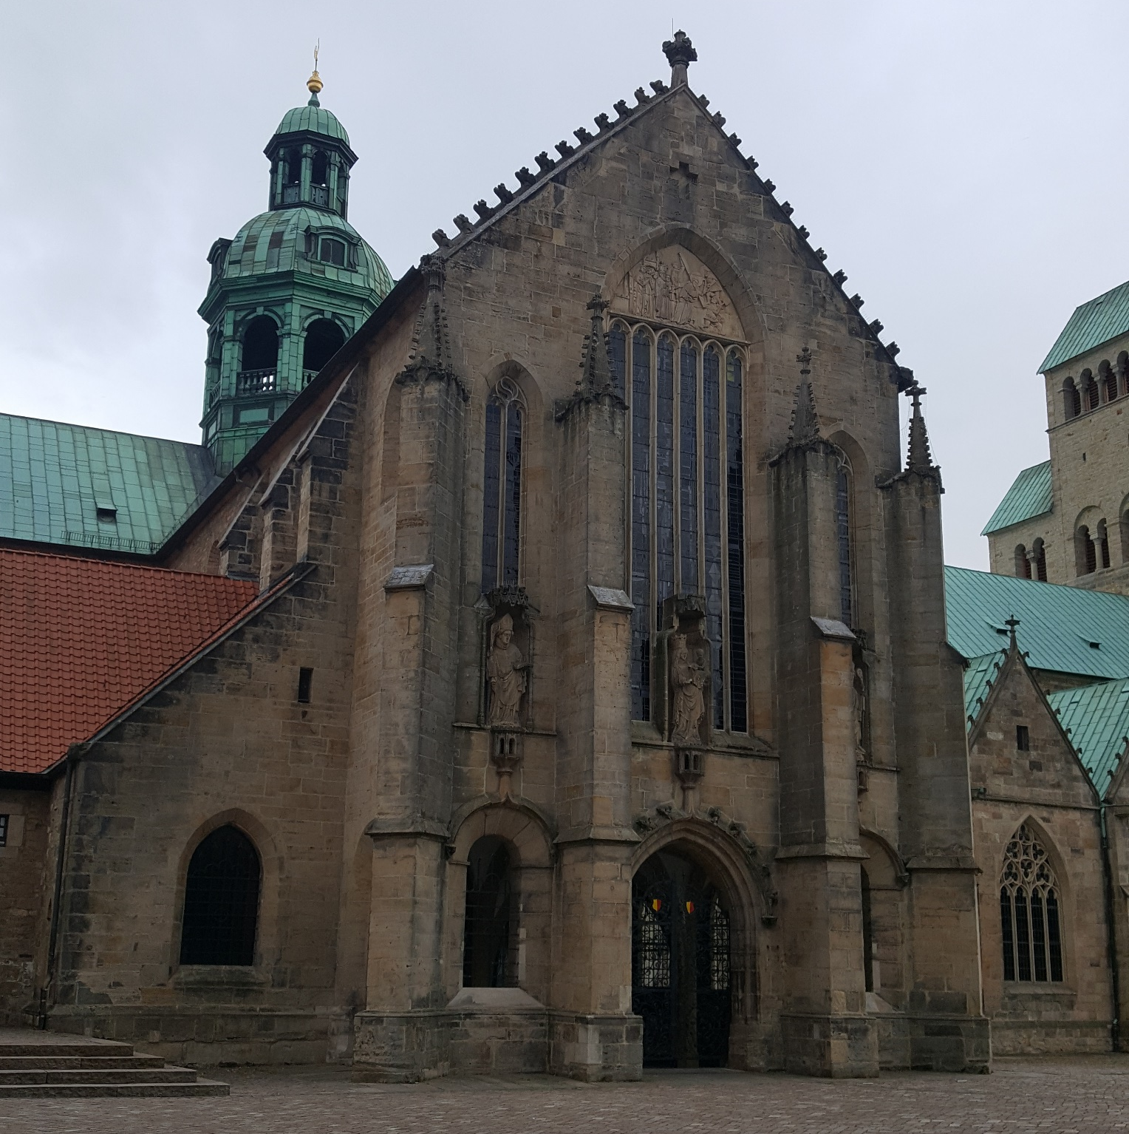
Eröffnungskonzert
Sonntag, 11. August 2019
18.00 Uhr
Hildesheimer Dom
Foto: NH

Slide 5
Foto: NH
Dommusikdirektor Thomas Viezens

Slide 6
Sietze de Vries: Ouvertüre, Trio et Fuga
super „Lobe den Herren, alle, die ihn ehren“
Nico Miller: Concerto „Wer nur den lieben Gott lässt walten“
Improvisation „O Jesu, all mein Leben bist du“
Jazzsuite über „Bewahre uns Gott, behüte uns Gott“
Christiane Michel-Ostertun: Variationen über „Mein schönste Zier und Kleinod bist“
Franz Danksagmüller: Schriftimprovisation „Das Opfer Abrahams“ über Gen 22
Fotos: NH

Slide 7
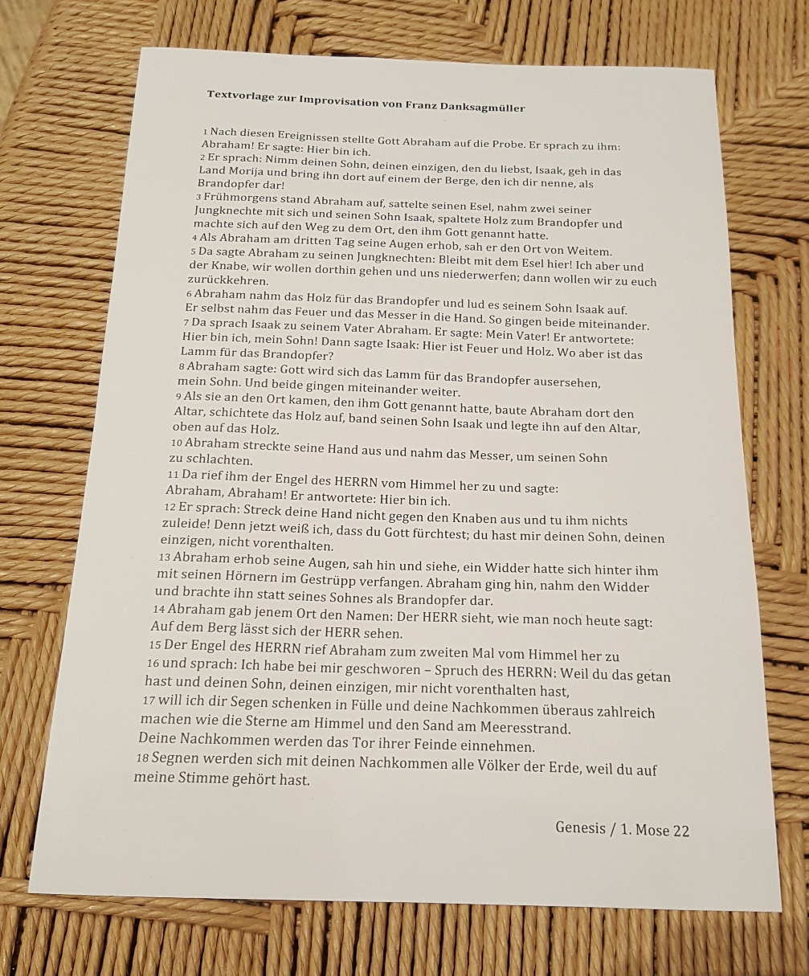
Foto: NH

Slide 8
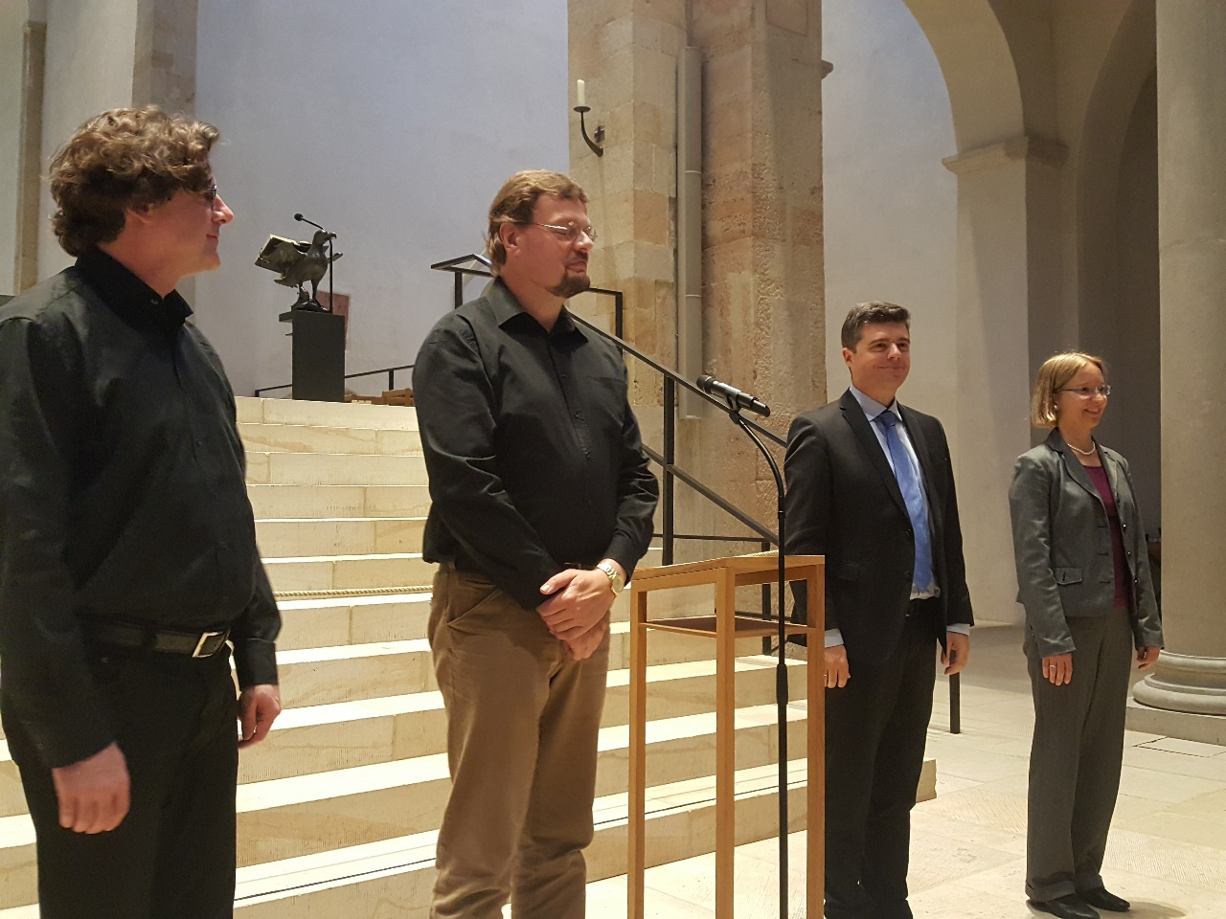
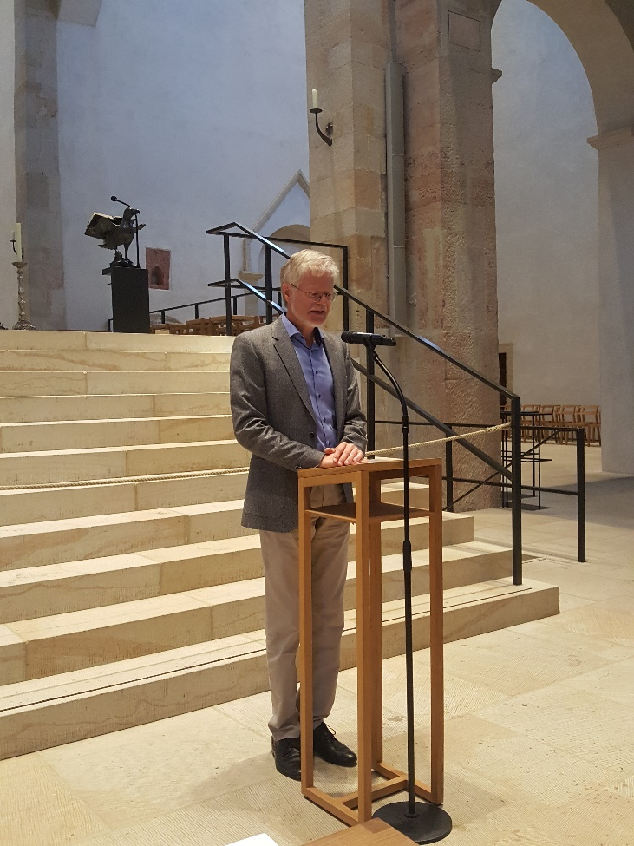
Fotos: NH
v.l.n.r.: Franz Danksagmüller, Sietze de Vries, Nico Miller, Christiane Michel-Ostertun
LKMD Hans-Joachim Rolf

Slide 9
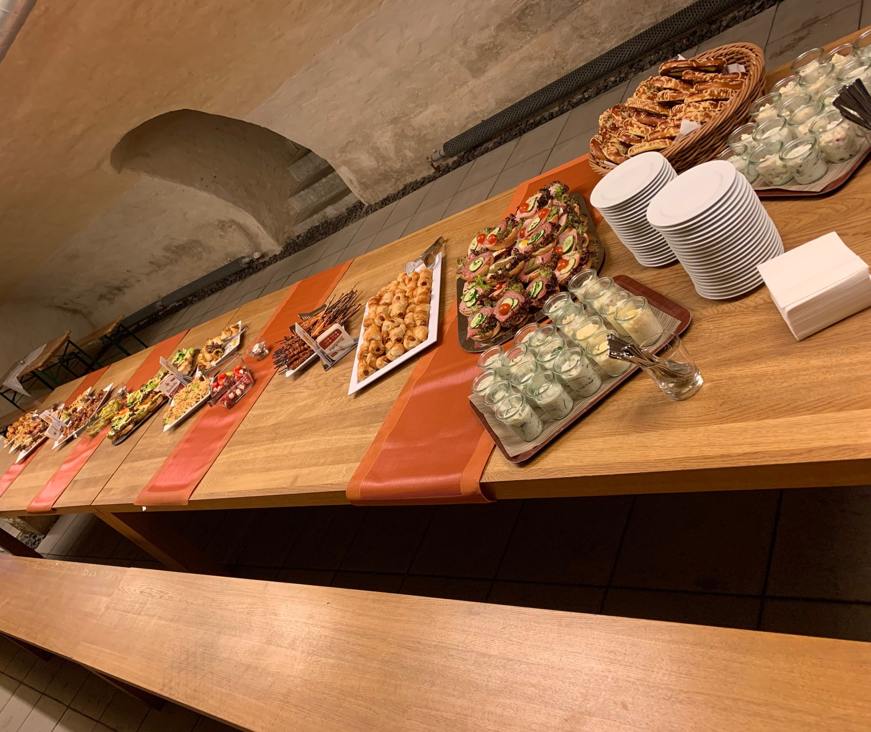
Die „Tonne“
im Kellergewölbe des Michaelisklosters
als abendlicher Rückzugsort
Foto: Yannick Bode

Slide 10
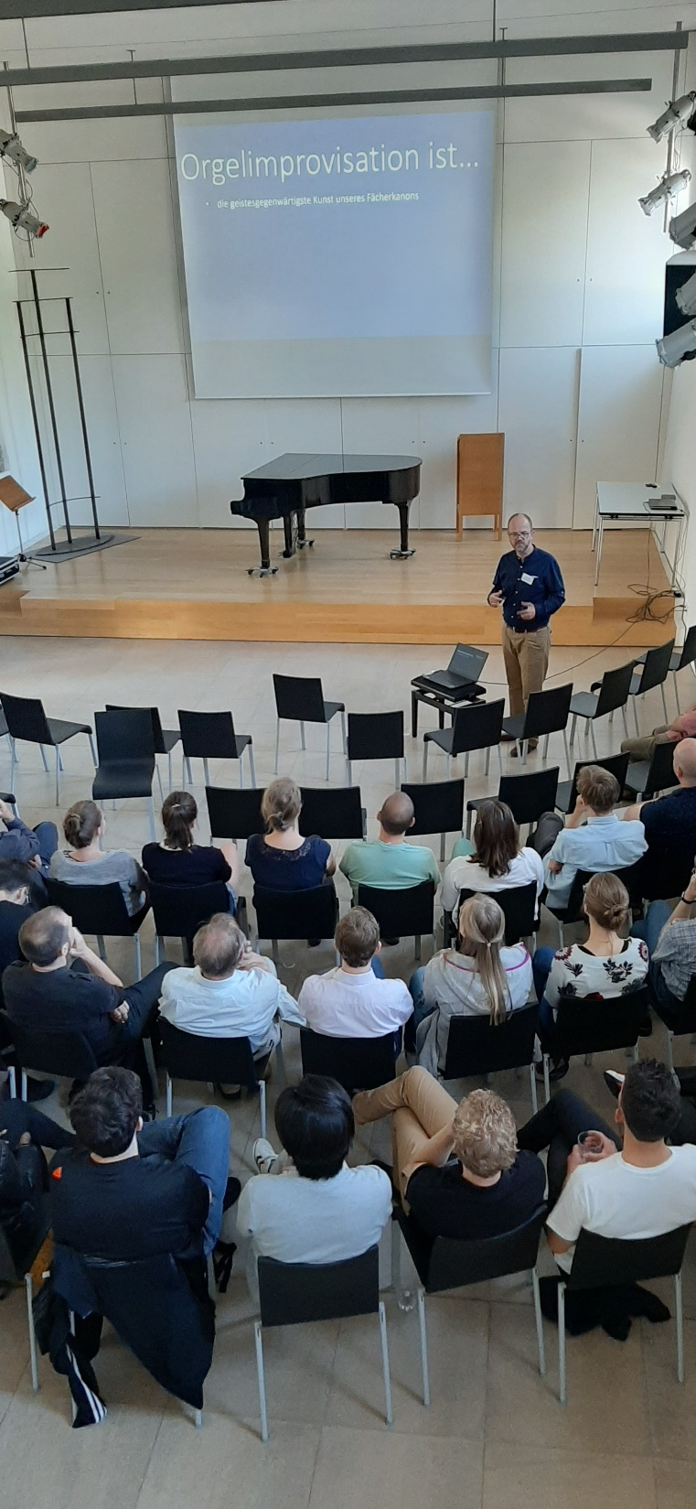
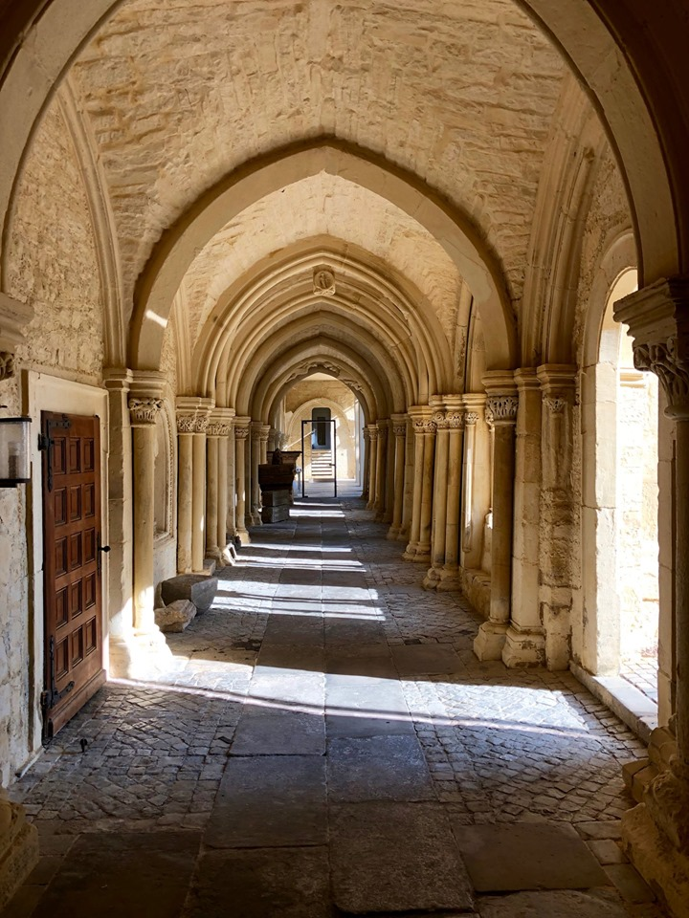
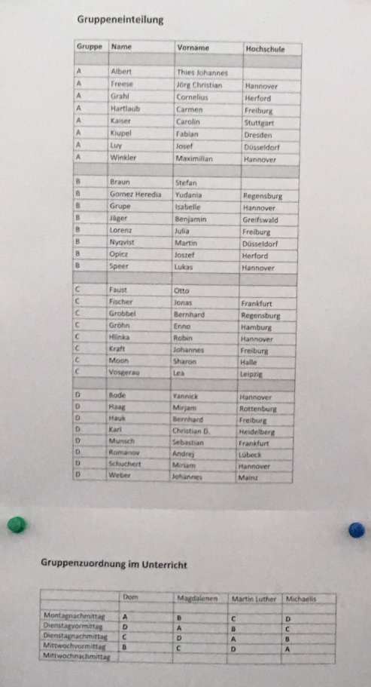
Montag, 12. August 2019
Impulsvortrag,
Gruppeneinteilung
und Arbeitsbeginn in vier Gruppen
Foto: Franz Danksagmüller
Foto: Hans-Joachim Rolf

Slide 11
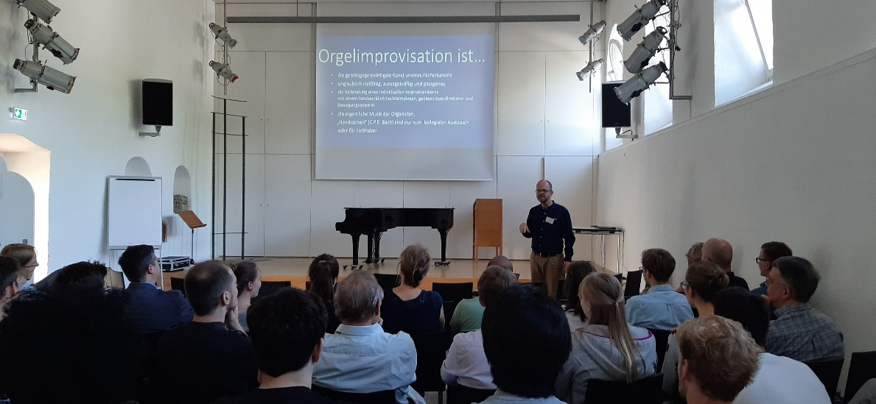
Eine Akademie ist…
Eine Vereinigung von Gelehrten, Künstlern oder Dichtern (Duden)
eine literarische oder musikalische Veranstaltung („Wiener Akademie“)
ein Ort von Diskurs und Entwicklung geistiger Disziplinen
um ihrer selbst willen (Vorbild Plato)
Impulsvortrag
Fotos: Hans-Joachim Rolf

Slide 12
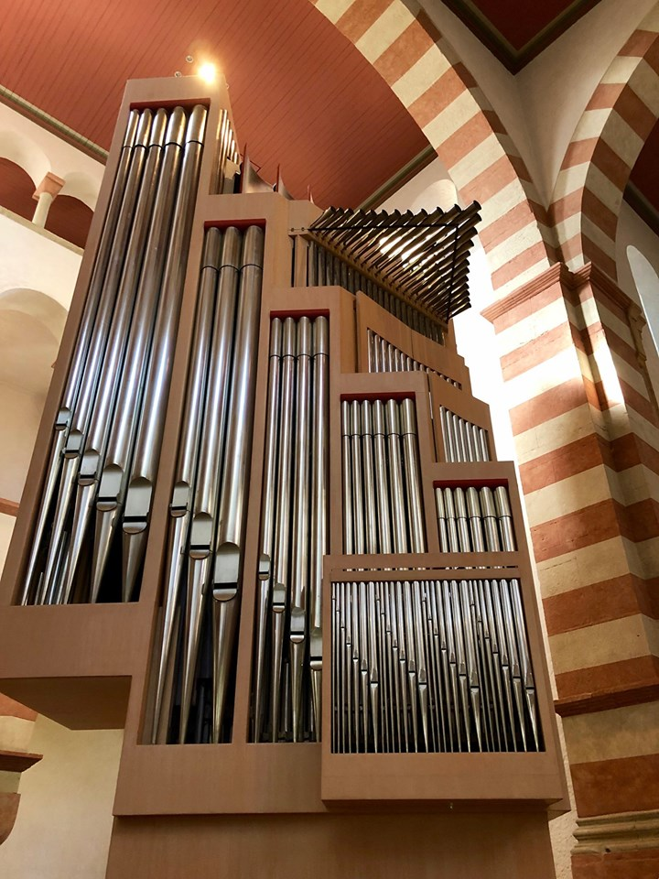
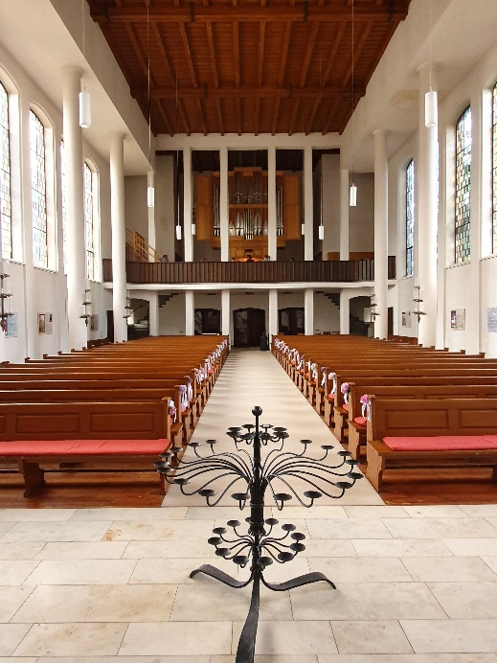
St. Michaelis
Mariendom
Vier Unterrichtsorgeln
St. Michaelis
Woehl, III/P (68), 1999
Mariendom
Seifert, IV/P (77+16), 2014
Martin Luther-Kirche
Janke, II/P (25), 1993/94
St. Magdalenen
Seifert, III/P (33), 2010
St. Magdalenen
Foto: Franz Danksagmüller
Martin Luther-Kirche
Foto: Sophie Madrid Wessels
Fotos: Benjamin Jäger

